Slide 1

Разработка серверной части приложений PostgreSQL 16
(dev-1)

Slide 2





Фулстек-разработчик
Стек: Pt, JS, C#, языки ассемблера, Django, Flask, Vue, Pg
Путь от инженера до старшего научного сотрудника ЦНИИ
Основатель компьютерной академии Вектор Времени, технического клуба Кибернетик, IT компании 1-PRO-1
Опыт работы программистом в Европе
Автор учебных пособий по программированию
Кандидат технических наук, доцент РТУ МИРЭА, Политех, Бауманский учебный центр Специалист
https://programism.ru/
https://vektor-vremeni.ru/
https://www.qotto.net/
https://cyberneticum.ru/
2

Slide 3
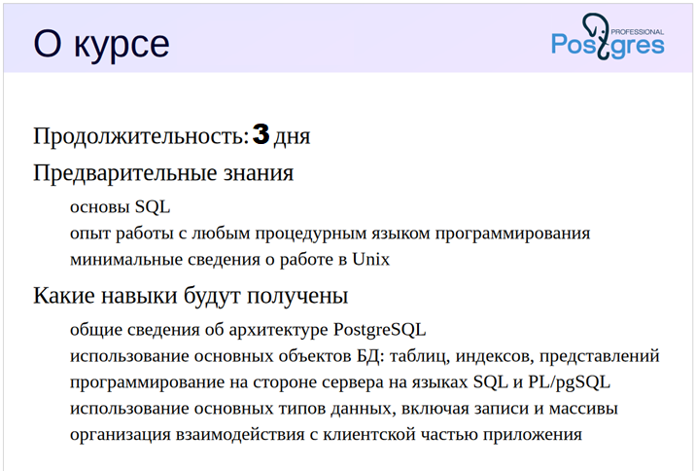

Slide 4
Курс будет полезен:
Разработчикам СУБД PostgreSQL;
Разработчикам серверной части приложений СУБД PostgreSQL;
Администраторам СУБД PostgreSQL;
Разработчикам приложений;
Слушателям, обучающимся по направлению «Системы управления базами данных».

Slide 5
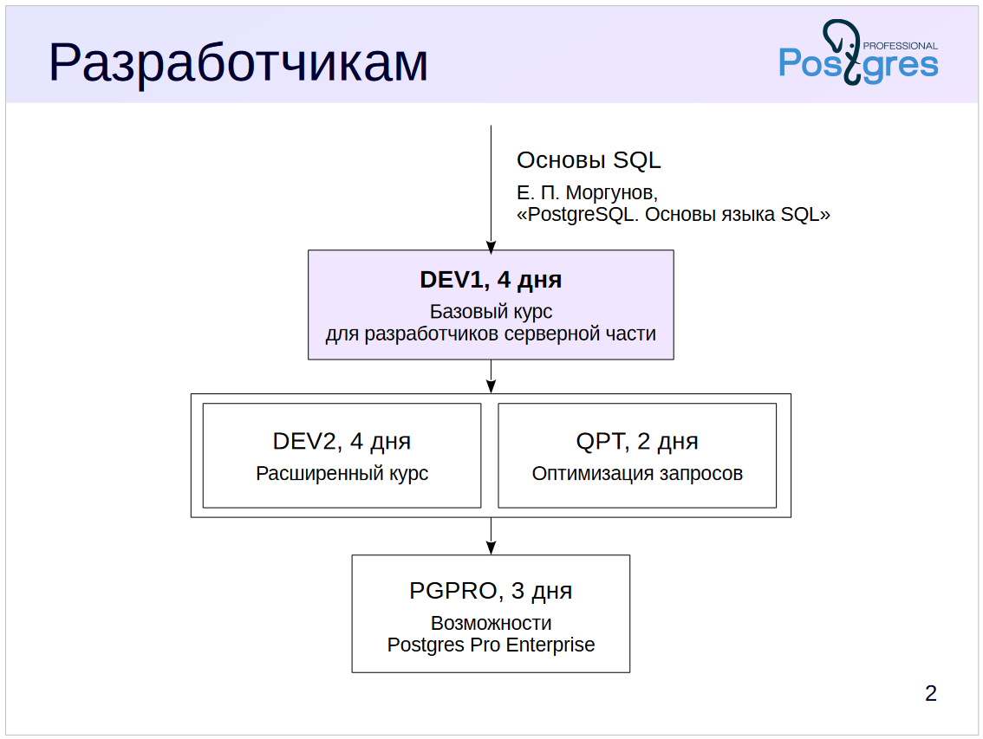

Slide 6
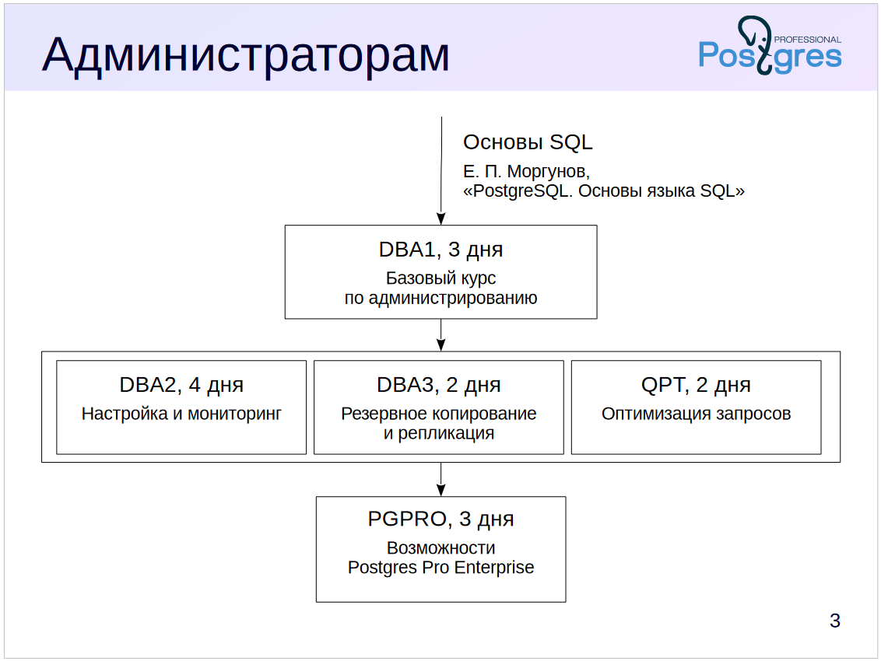

Slide 7
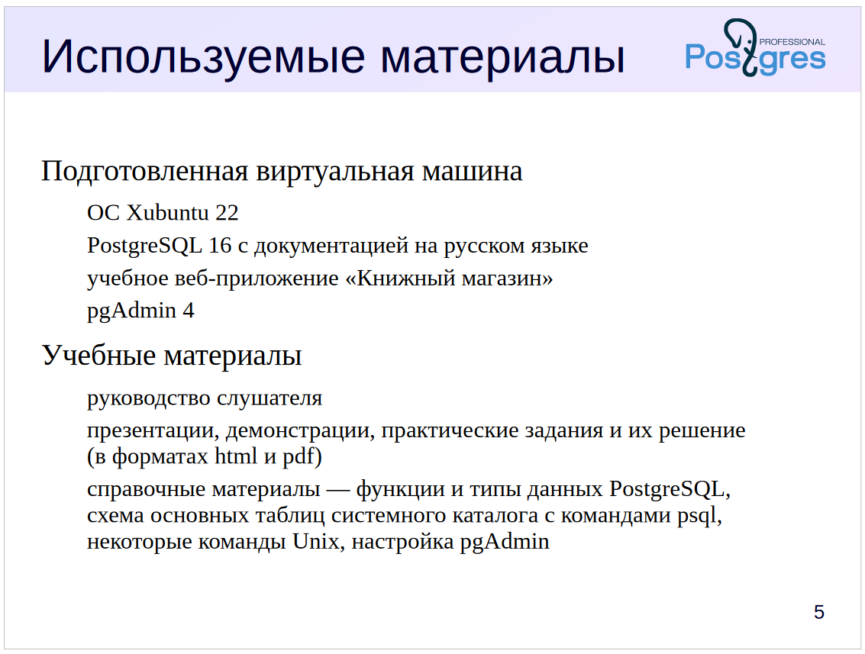

Slide 8
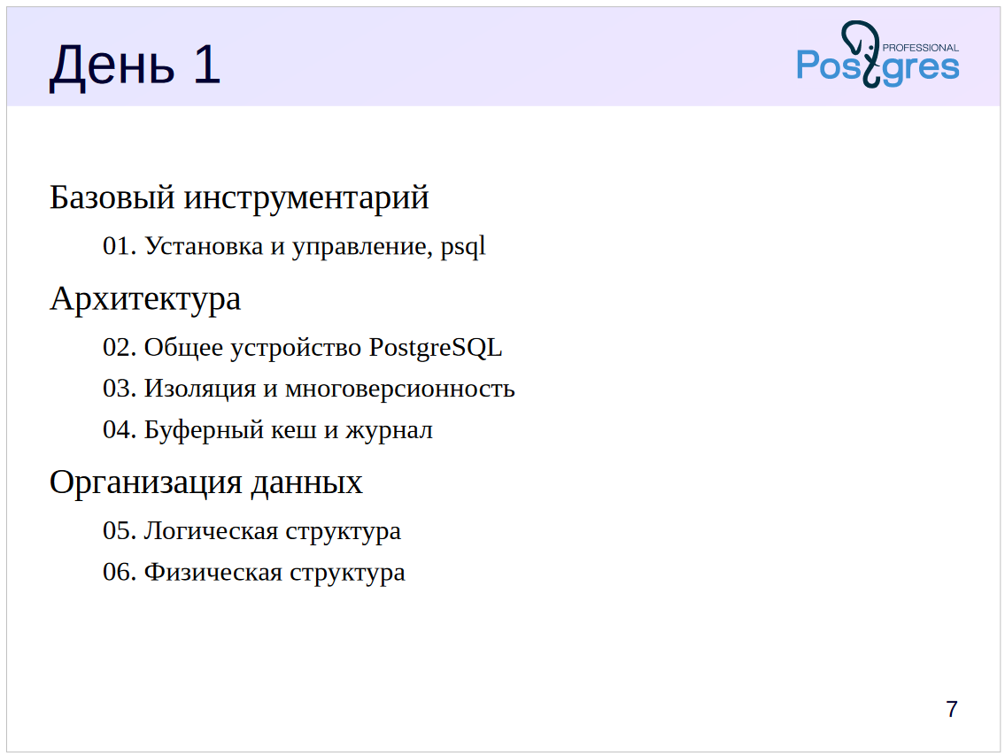

Slide 9
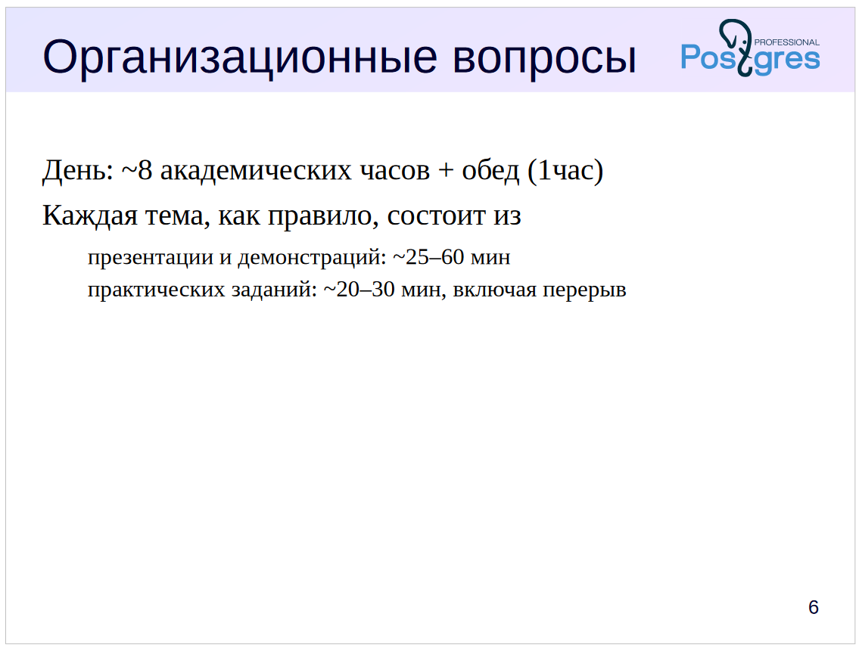

Slide 10
Организационные моменты
Правила совместной работы:
✓ Вопросы преподавателю ✓ Правило поднятой руки ✓ Уважение к мнению других участников
✗ Мобильные телефоны ✗ Опоздания ✗ Приватные обсуждения
Давайте знакомиться
Имя
Грейд
(пример: C# базовый уровень, базы данных (Oracle, Pg) средний уровень, JS – нач. уровень и тд)
Должность (пример: системный инженер, Java-программист, девопс и тп)
Ожидания от курса

Slide 11
День 1
Базовый инструментарий
Общее устройство PostgreSQL
Организация данных
Схема данных и интерфейс

Slide 12


Slide 13
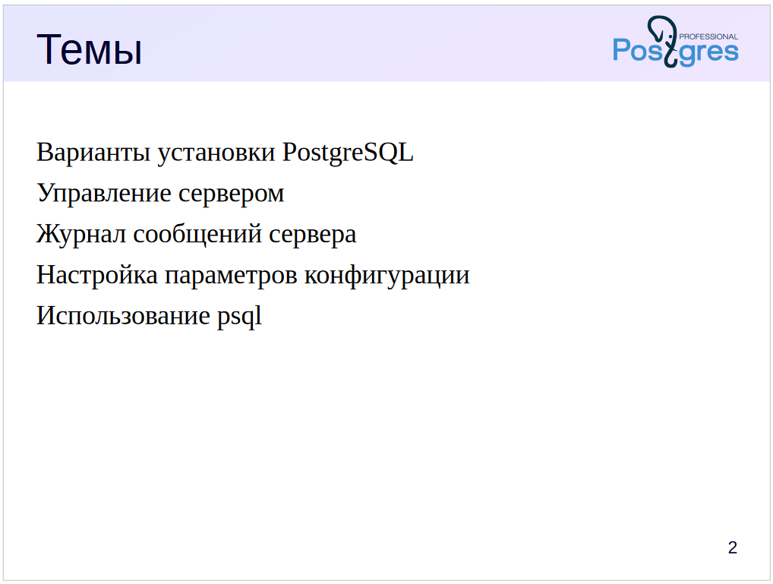

Slide 14
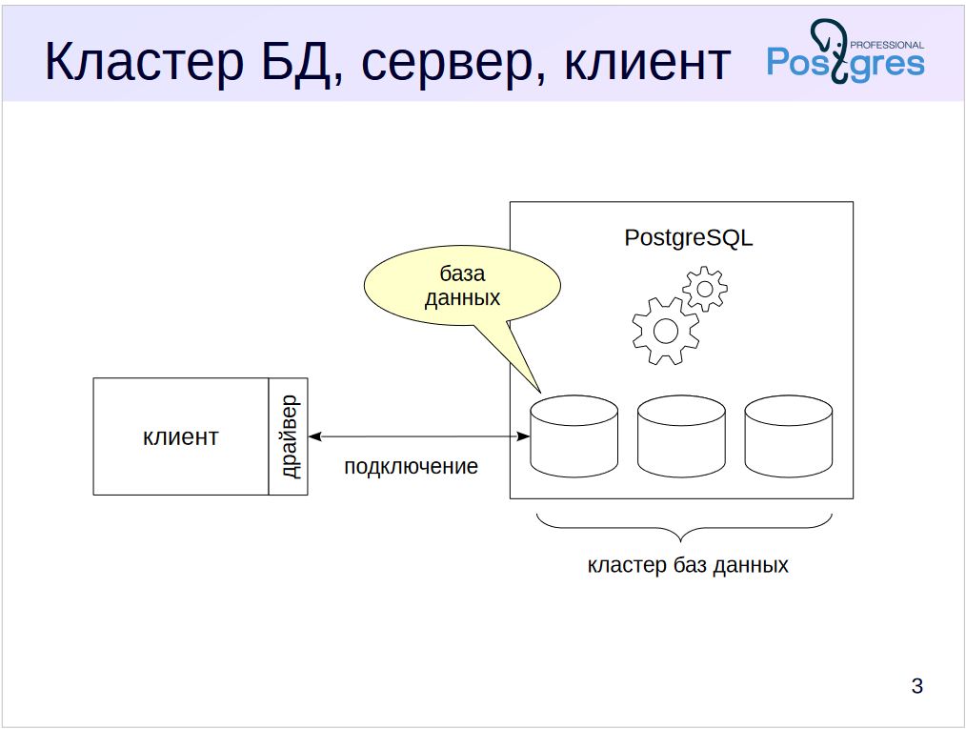

Slide 15
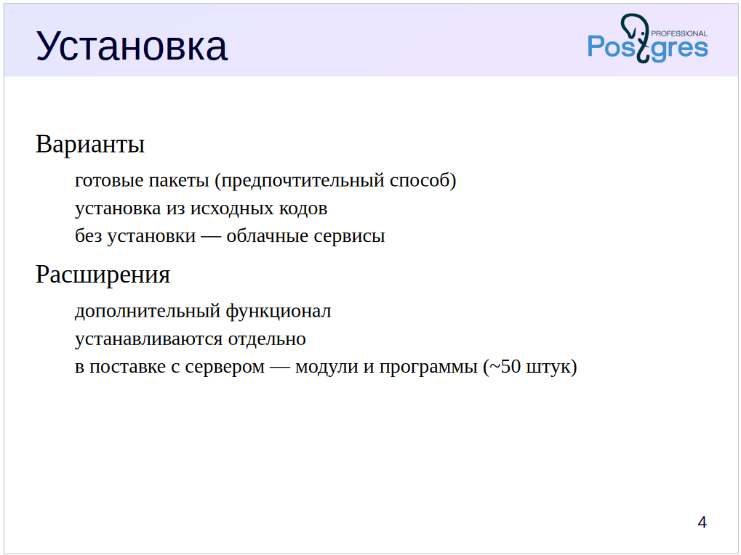

Slide 16
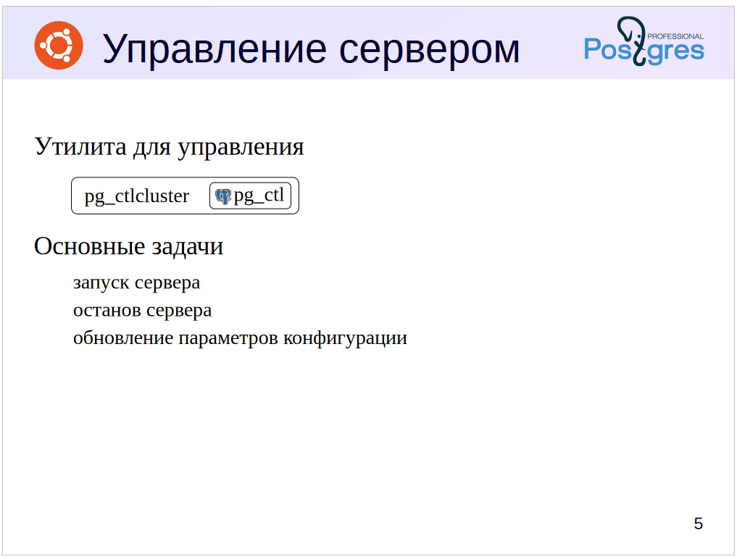

Slide 17
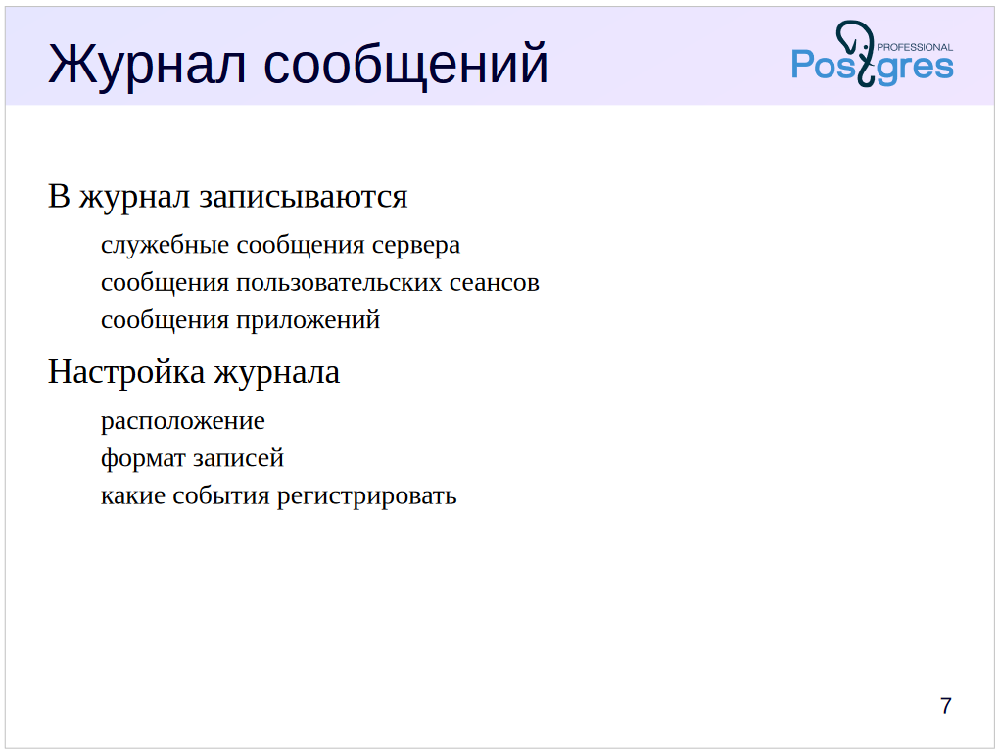

Slide 18
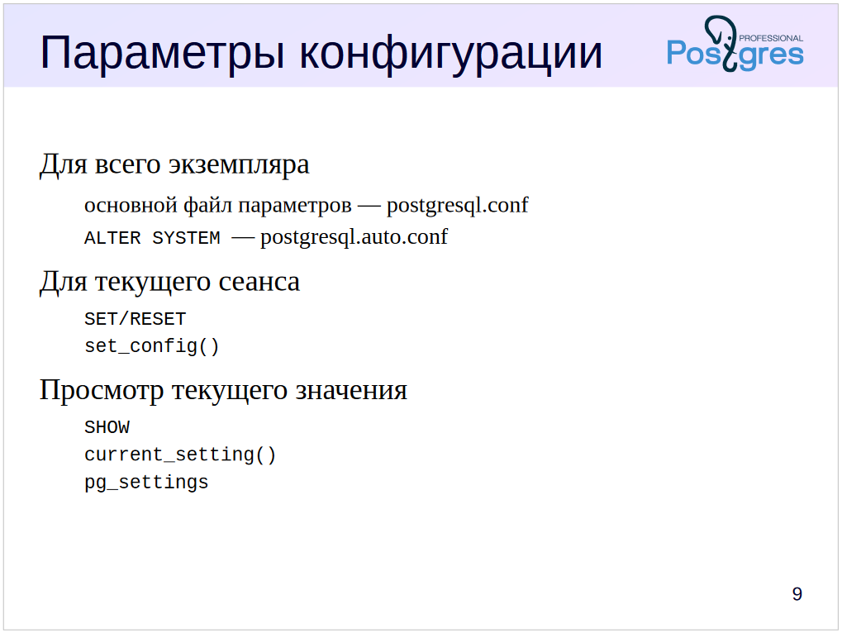

Slide 19
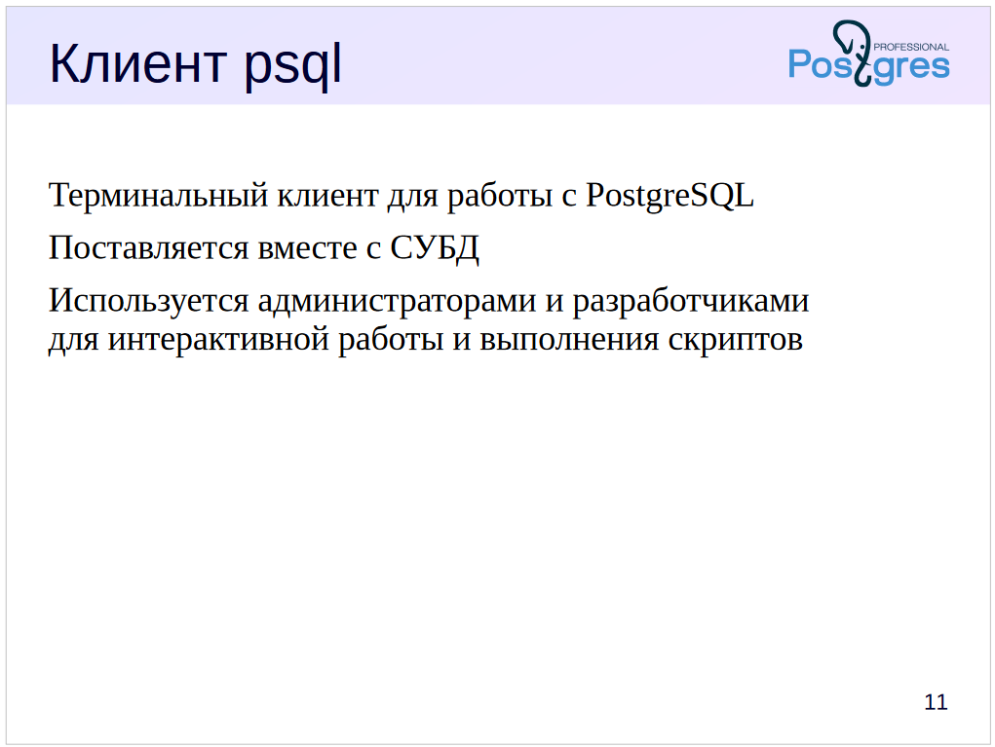

Slide 20
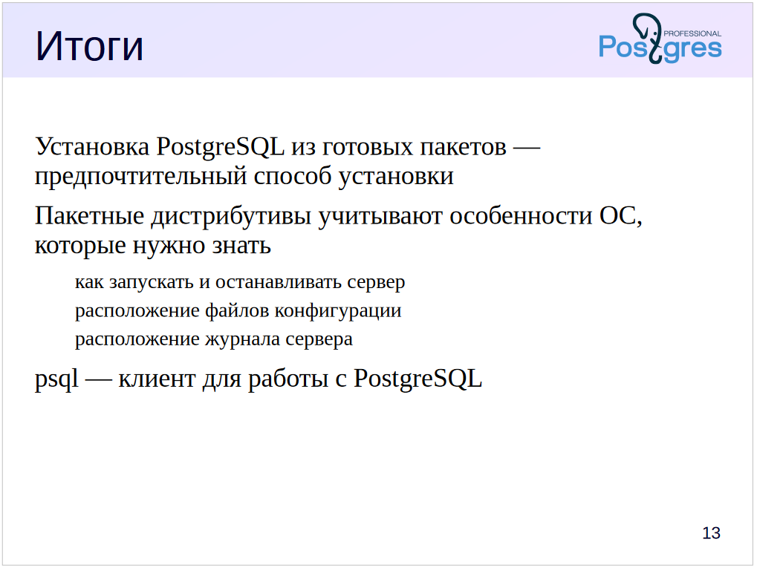

Slide 21
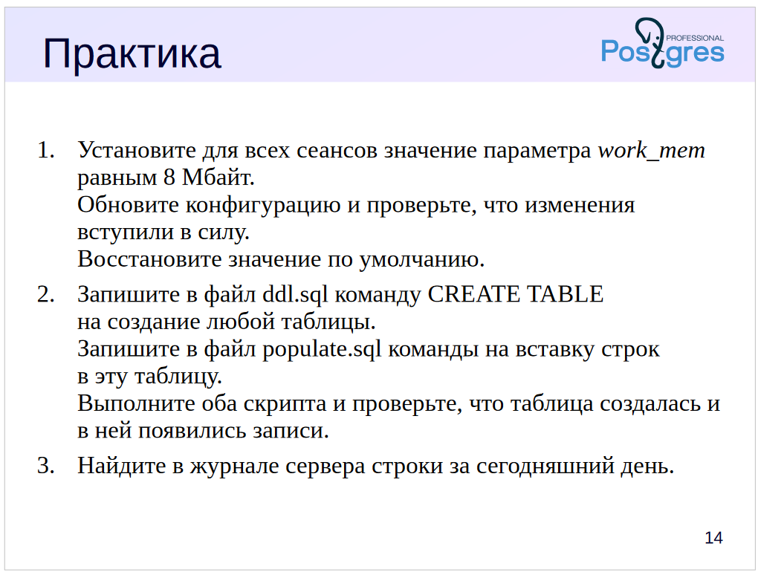

Slide 22


Slide 23
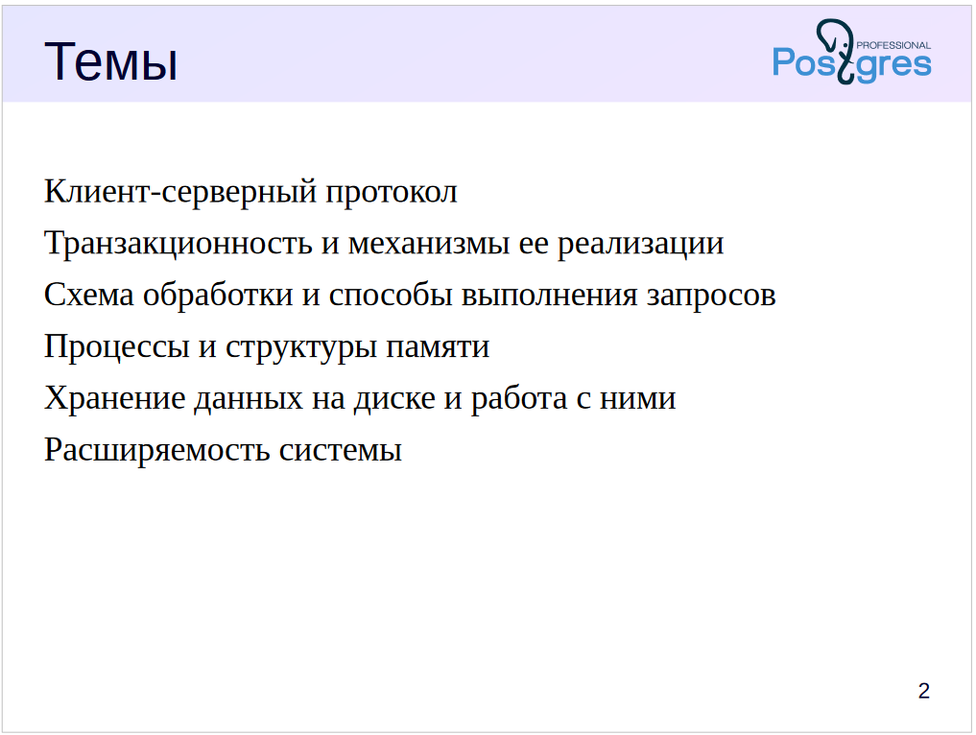

Slide 24
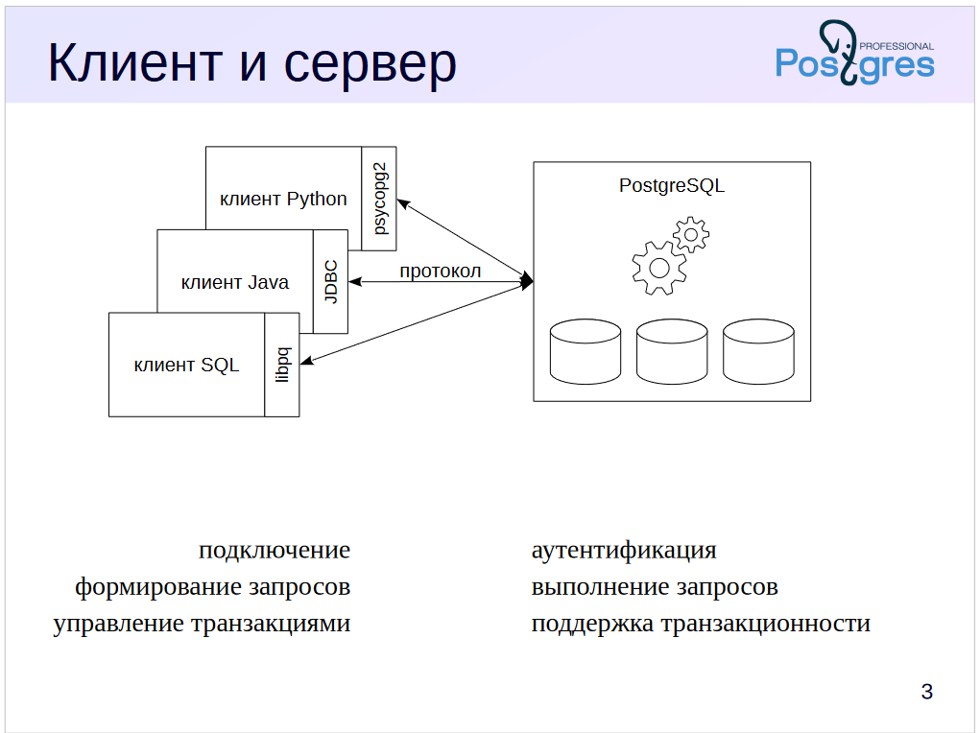

Slide 25
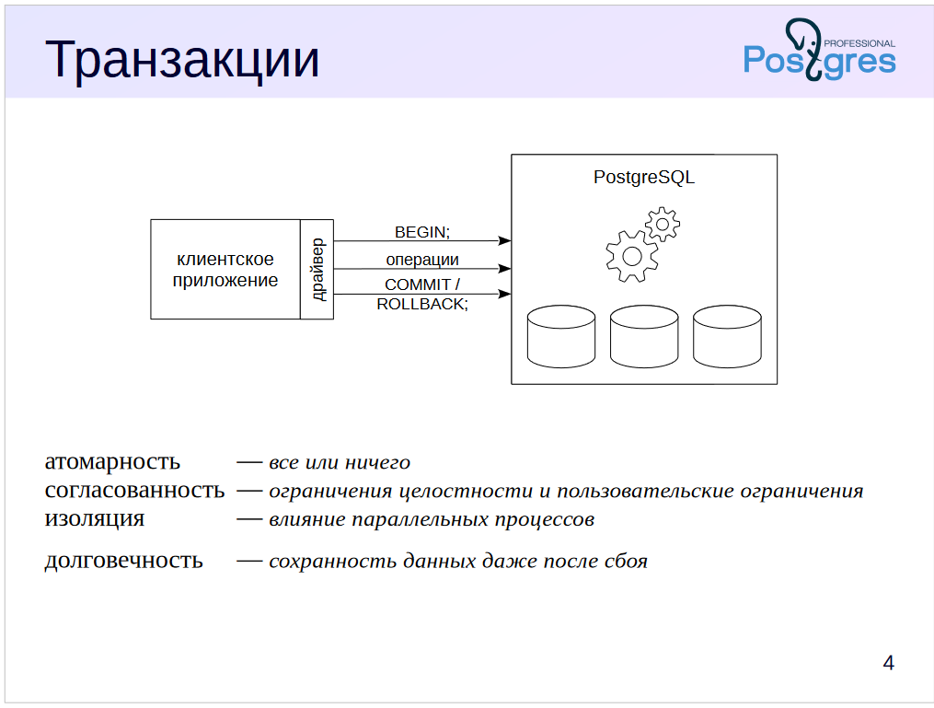

Slide 26
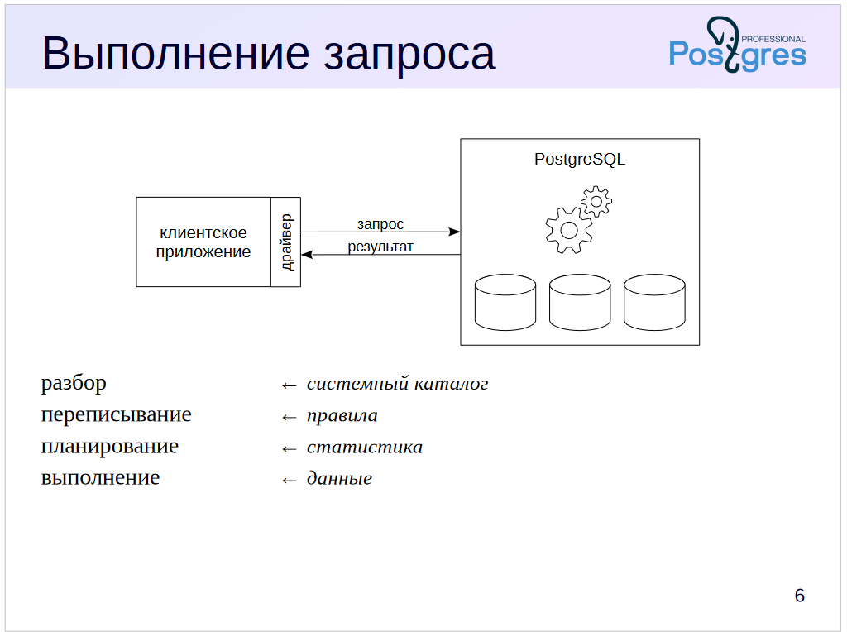

Slide 27
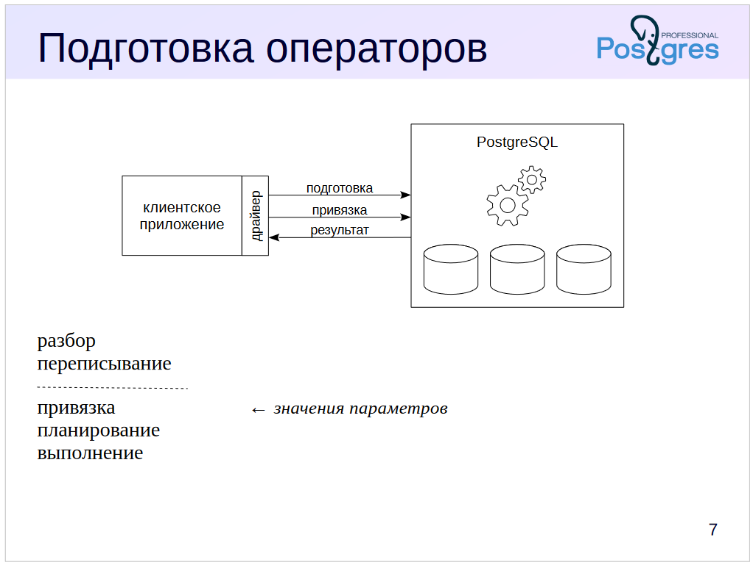

Slide 28
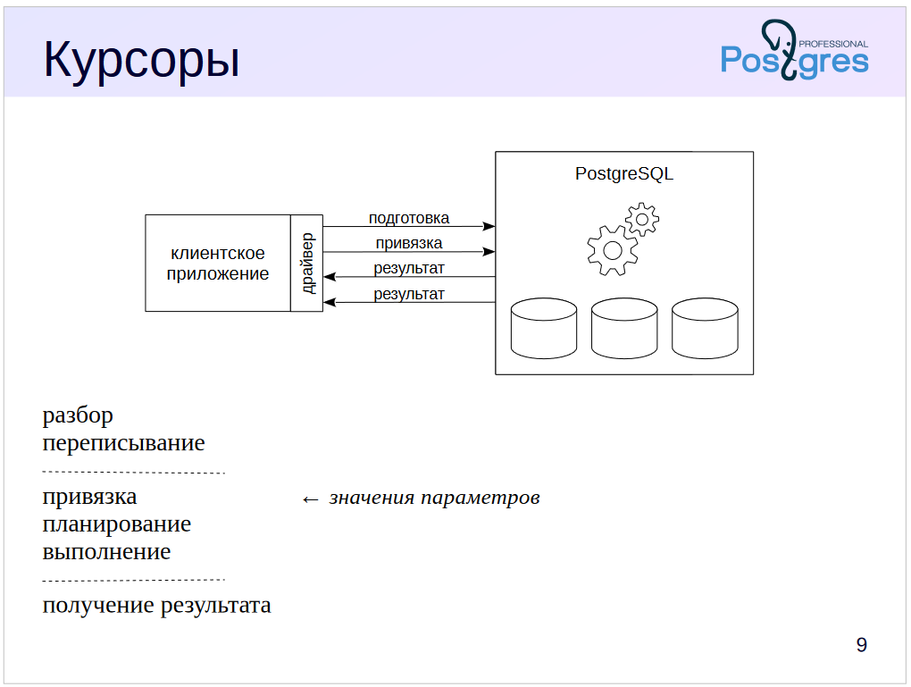

Slide 29
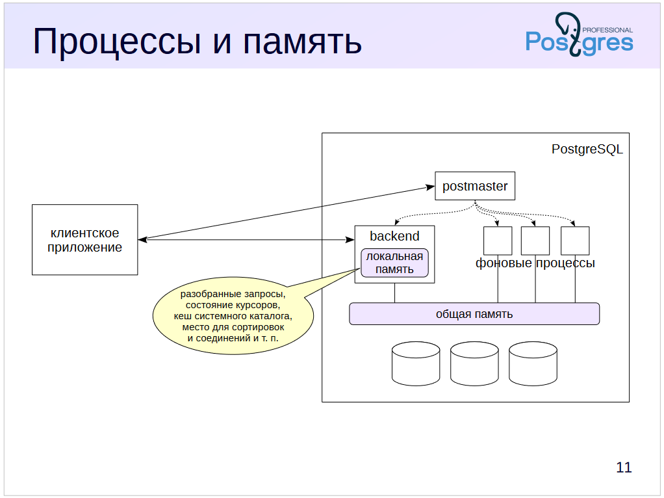

Slide 30
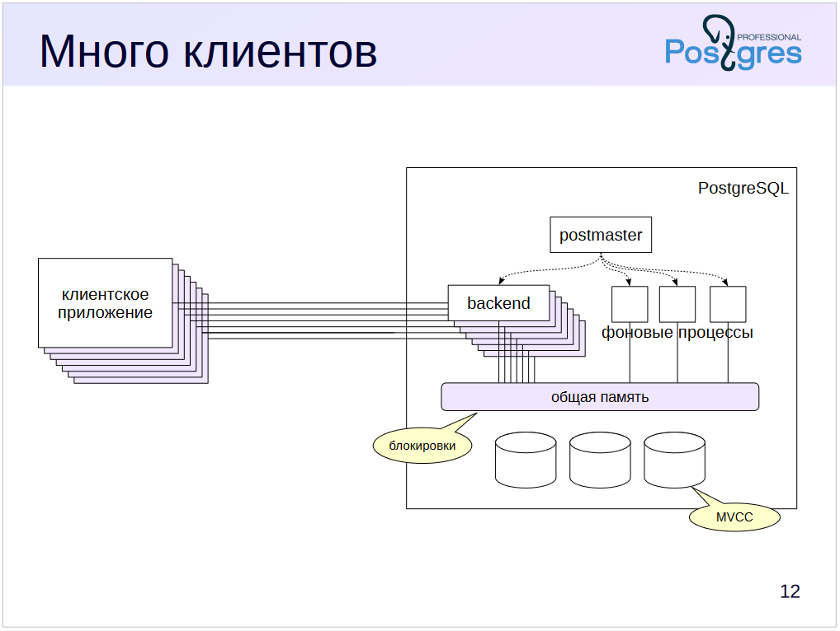

Slide 31
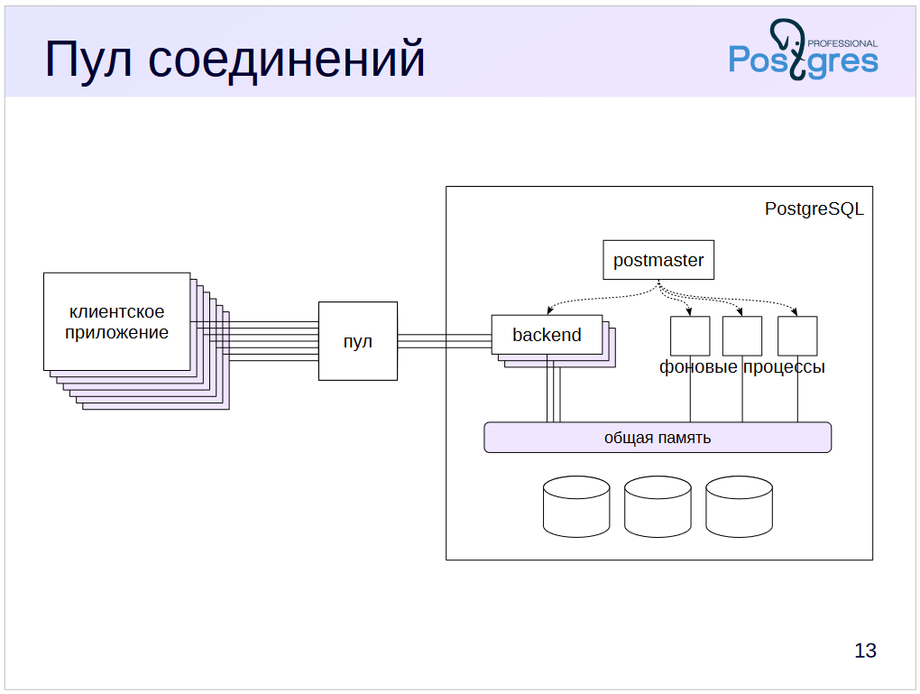

Slide 32
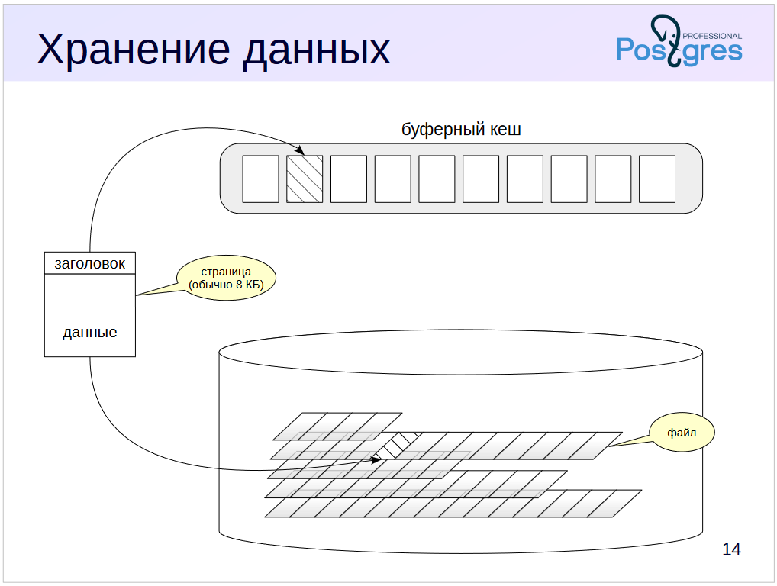

Slide 33
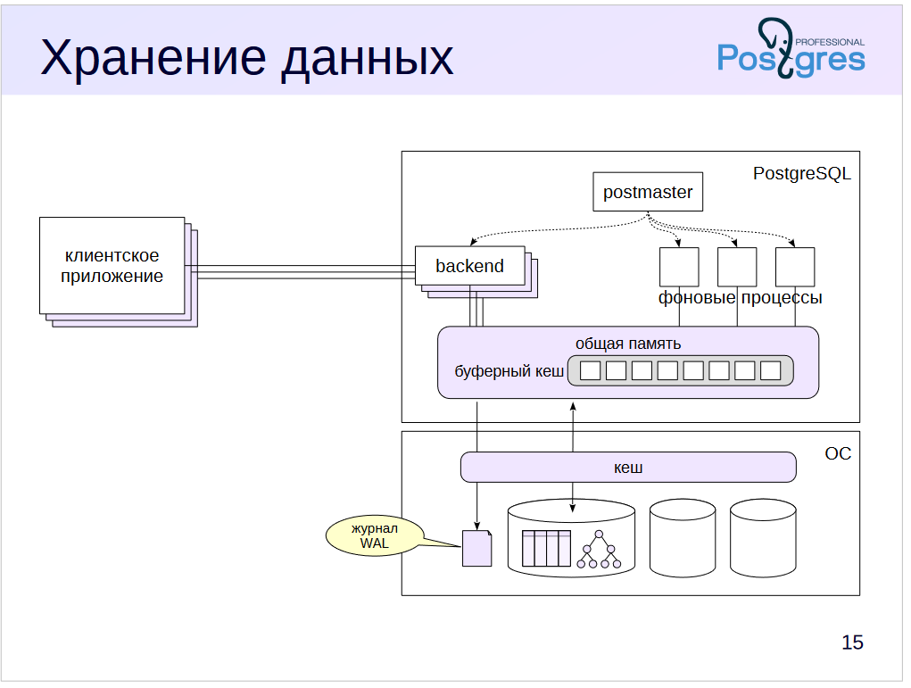

Slide 34
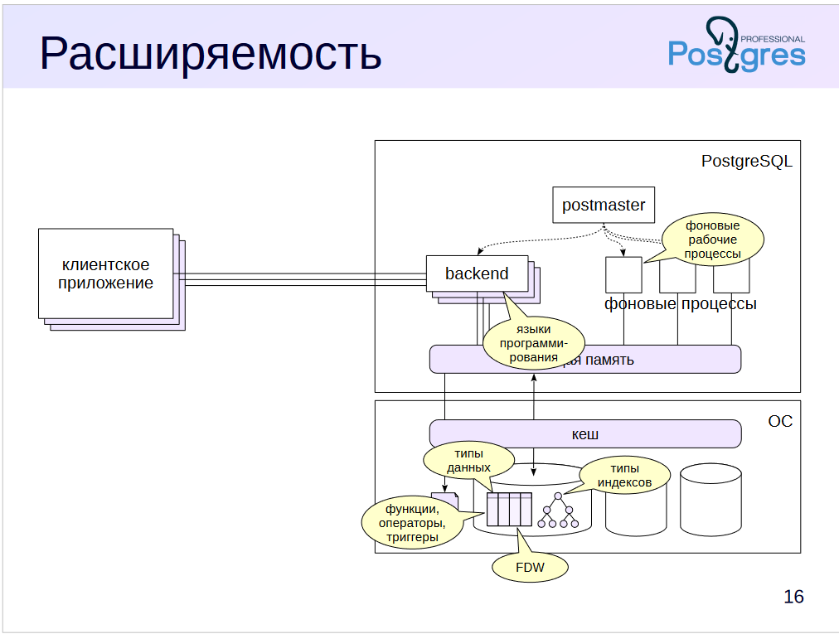

Slide 35
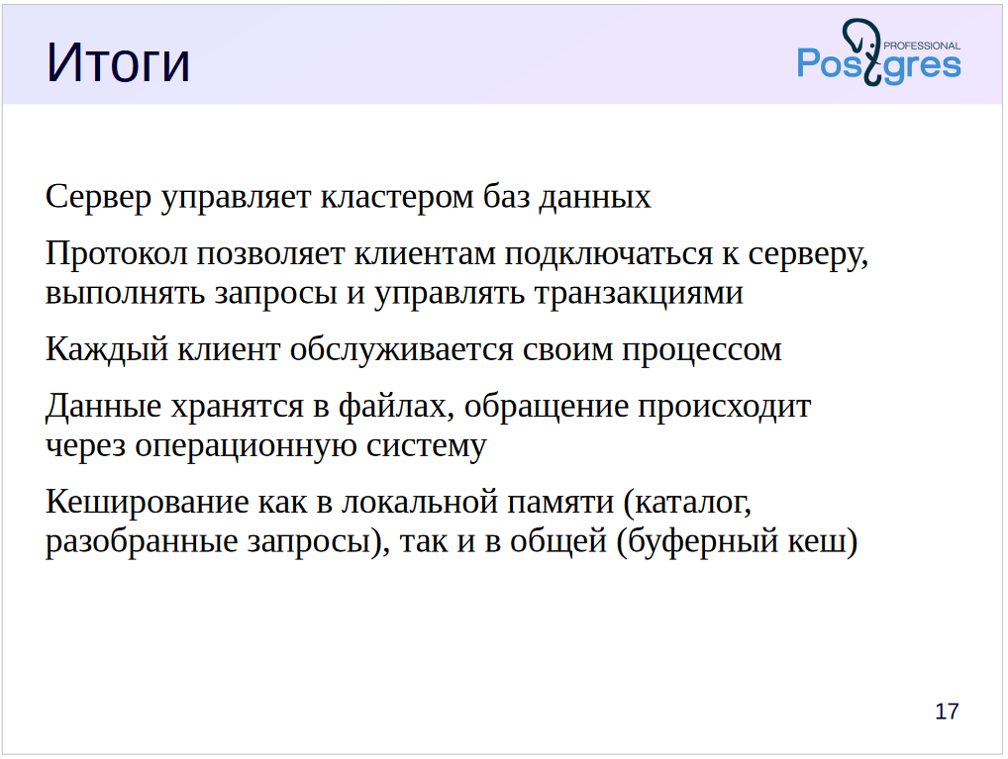

Slide 36


Slide 37
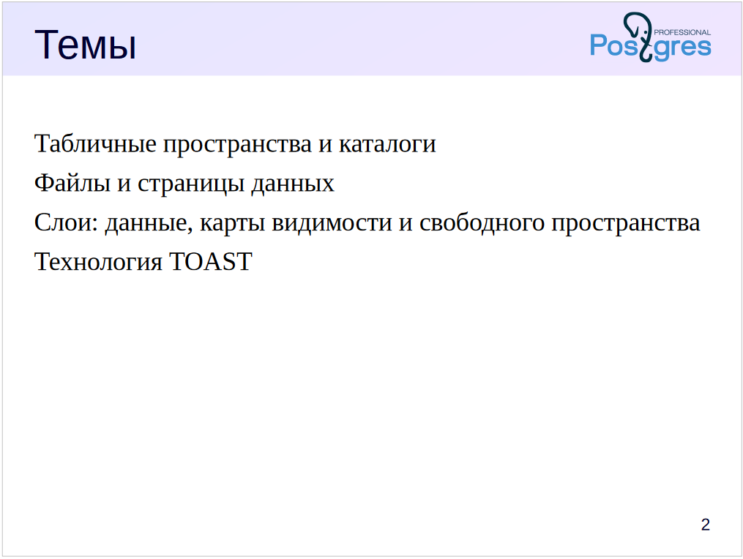

Slide 38
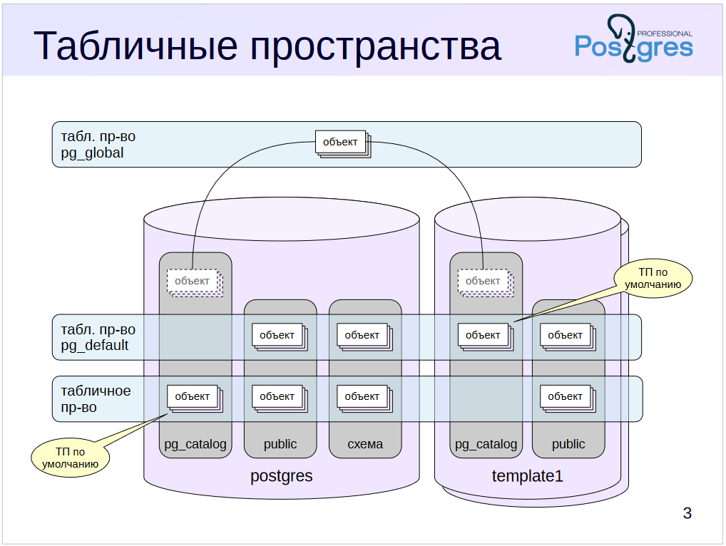

Slide 39
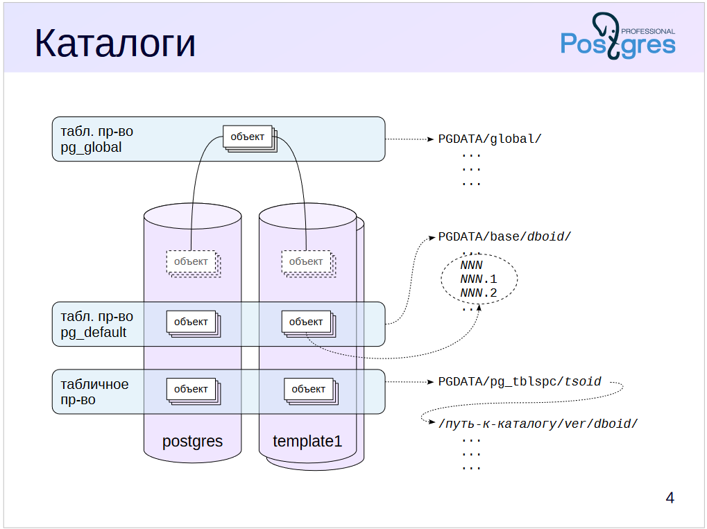

Slide 40
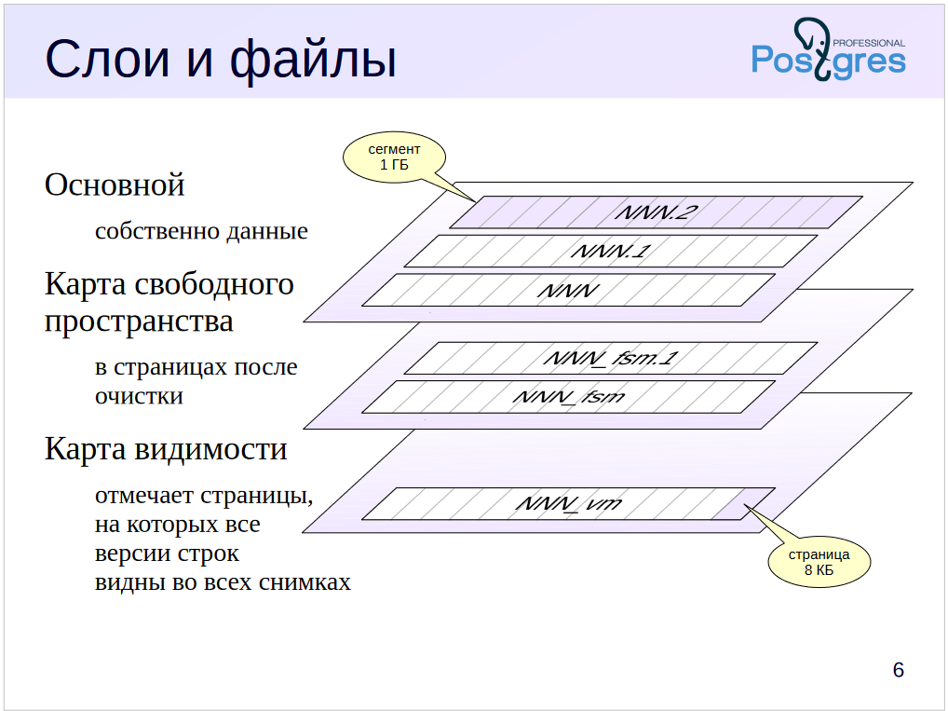

Slide 41
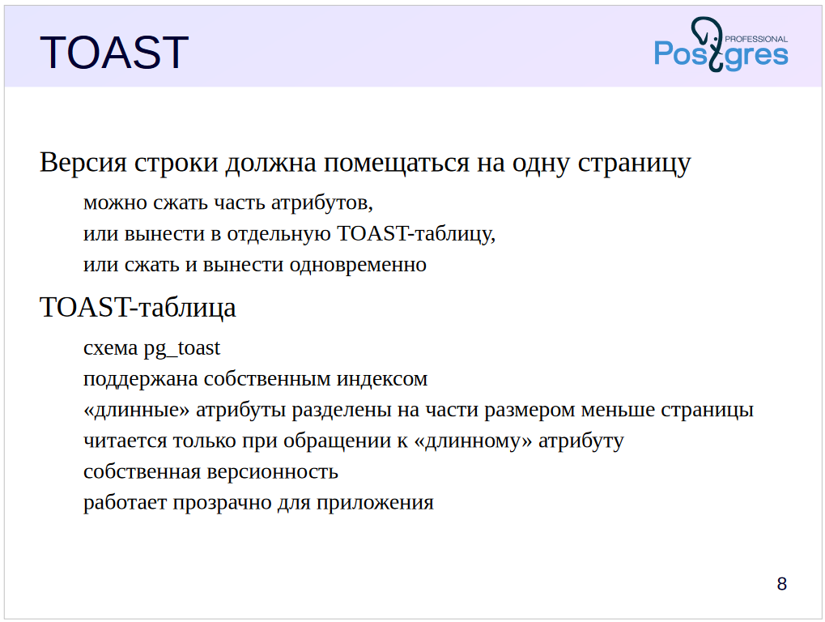

Slide 42
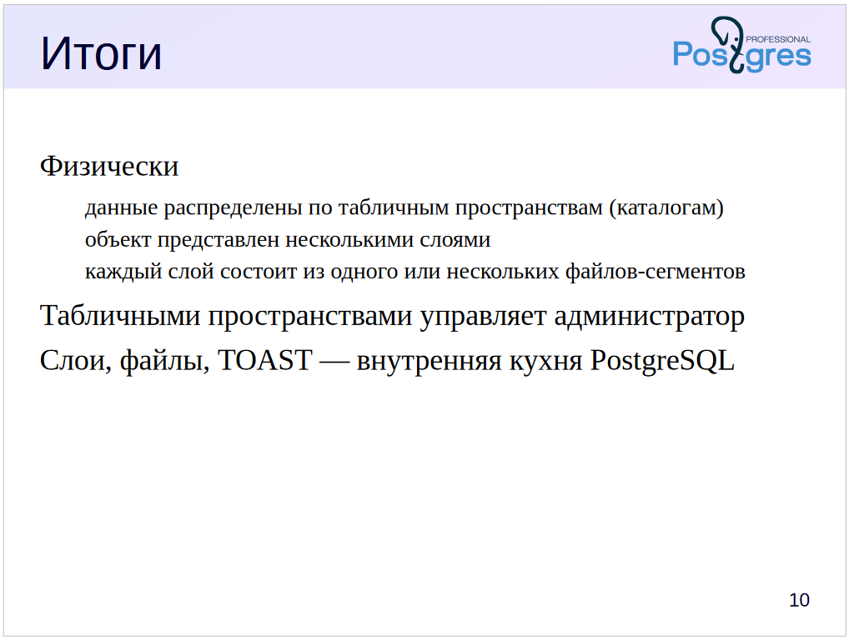

Slide 43
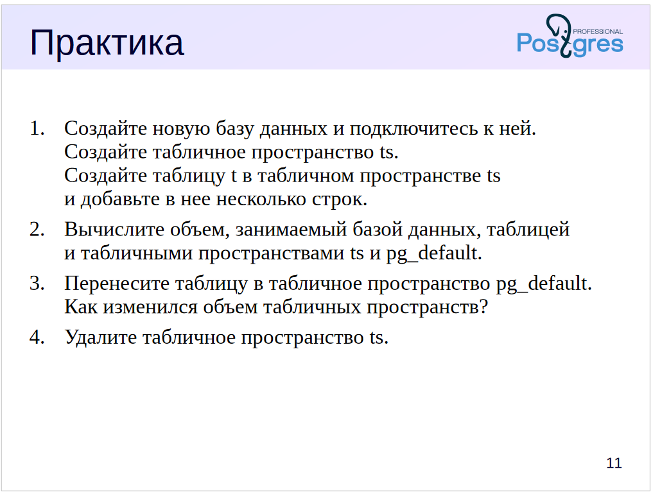

Slide 44


Slide 45
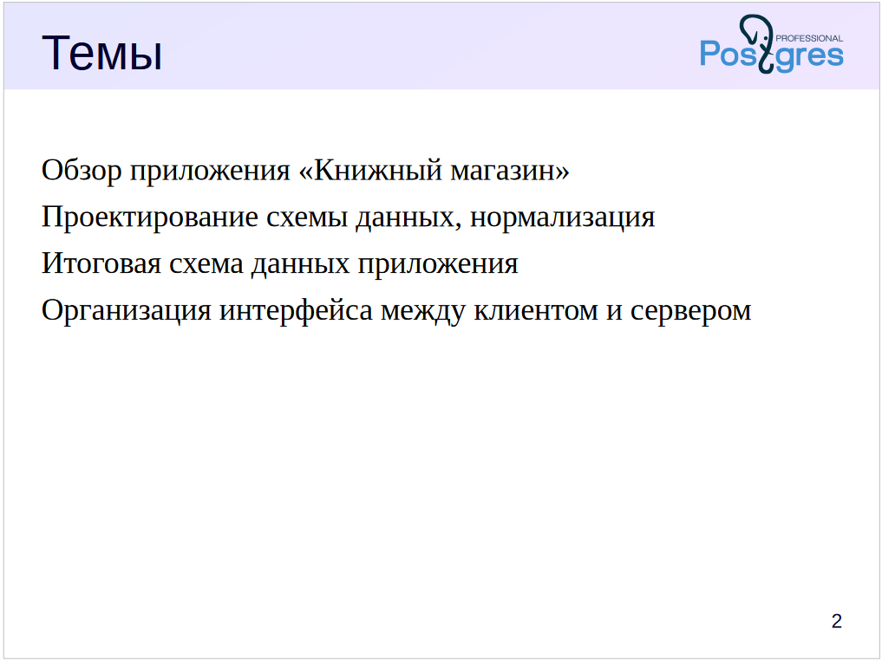

Slide 46
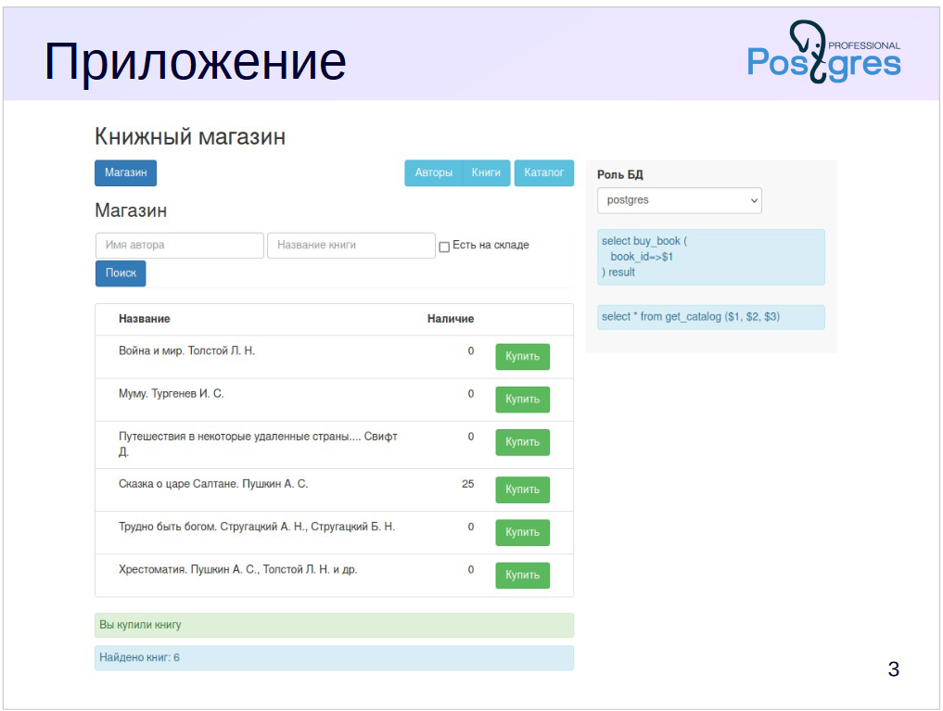

Slide 47
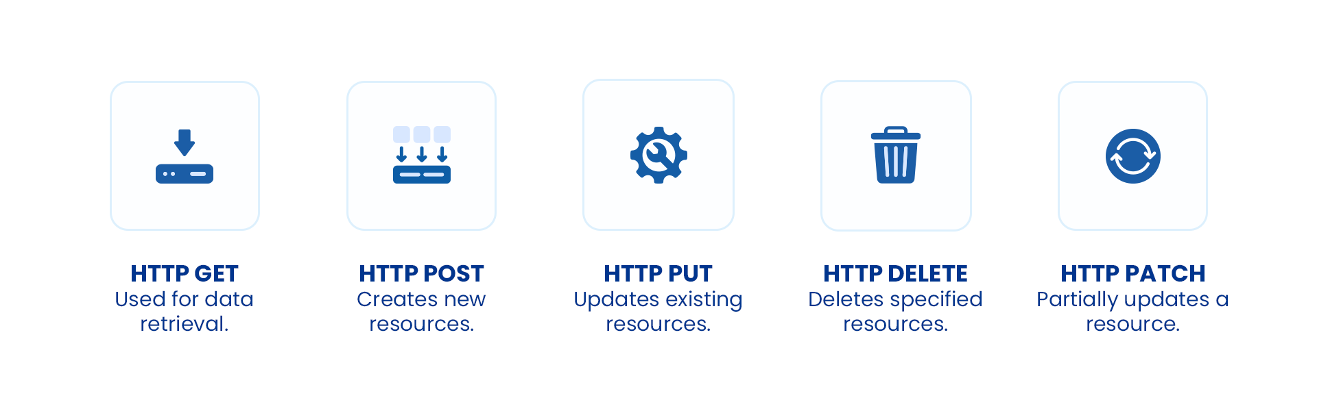
PostgreSQL API (REST API PostgreSQL)
PostgreSQL REST API — это веб-служба, которая использует HTTP-запросы, чтобы позволить приложению взаимодействовать с база данных PostgreSQL.
Он использует стандартные методы HTTP, такие как GET, POST, PUT и DELETE, вместо традиционных языков запросов к базе данных, таких как SQL.
API REST возвращают данные в формате JSON.
PostgREST — это автономный веб-сервер, который может напрямую превратить базу данных PostgreSQL в RESTful API.

Slide 48
ПЛЮСЫ И МИНУСЫ APIPOSTGREST
У реализации API PostgREST есть как плюсы, так и минусы. Их понимание поможет вам максимально эффективно использовать эти API.
Плюсы:
Автоматическое создание API сводит к минимуму усилия по написанию кода, поэтому разработчики могут вместо этого сосредоточиться на логике приложения.
Поскольку PostgREST использует схему базы данных для создания конечных точек, API немедленно отразит любые изменения в базе данных.
Инструмент оптимизирован для повышения производительности, поэтому он эффективно обрабатывает подключения к базе данных и генерацию запросов.
Он предлагает различные меры безопасности, такие как управление доступом на основе ролей и разрешения на операции с базой данных, а также интегрируется с JWT для безопасной передачи данных.
Быстрое прототипированию приложений, в которых структура API напрямую зависит от схемы базы данных (т. е. конечные точки, параметры и ответы API создаются на основе таблиц, столбцов и связей базы данных).
Минусы:
PostgREST очень эффективен для базовых операций CRUD, но работа с более сложной бизнес-логикой может быть сложной и требовать внешней специальной разработки.
Разработка пользовательских рабочих процессов или интеграция PostgREST со сторонними системами требует дополнительных инструментов или ручного написания кода.
Для полного использования PostgREST требуется понимание его более продвинутых функций, таких как внешние ключи, транзакции, наследование и оконные функции.

Slide 49
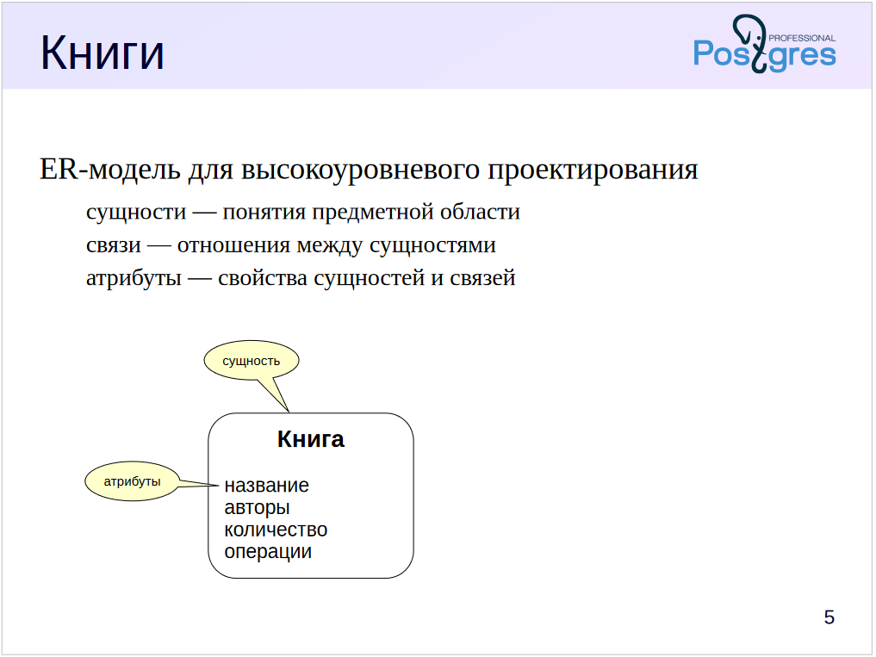

Slide 50
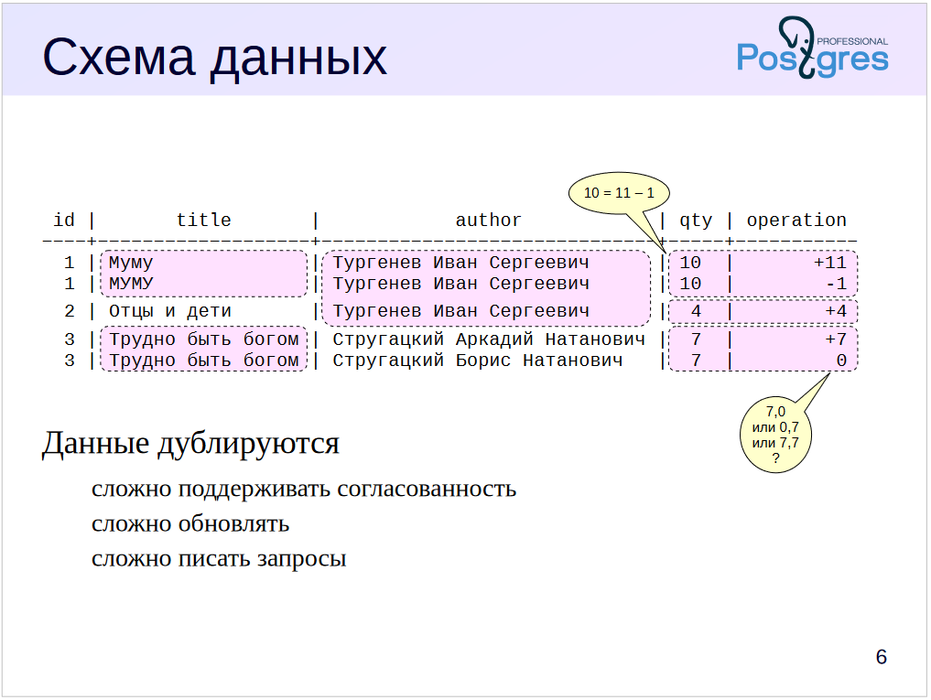

Slide 51
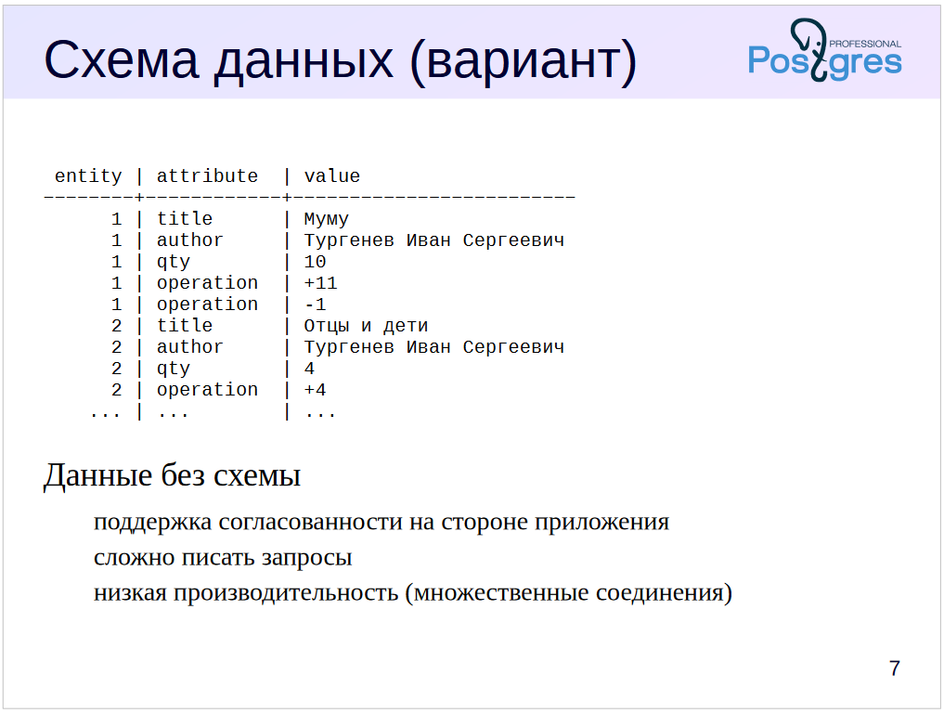

Slide 52
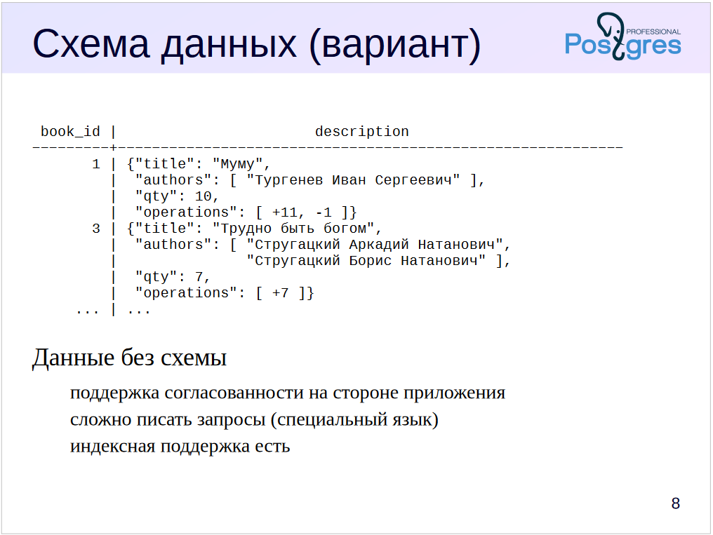

Slide 53
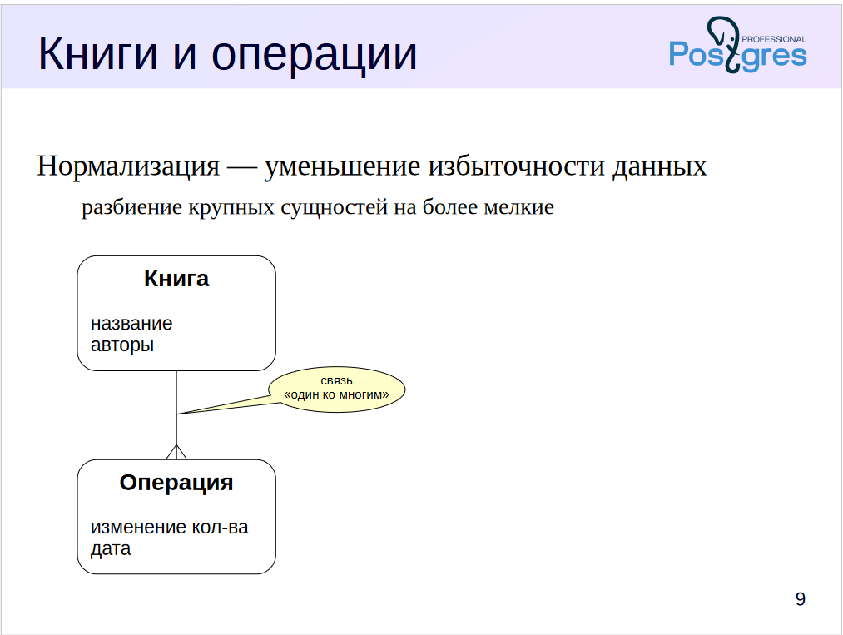

Slide 54
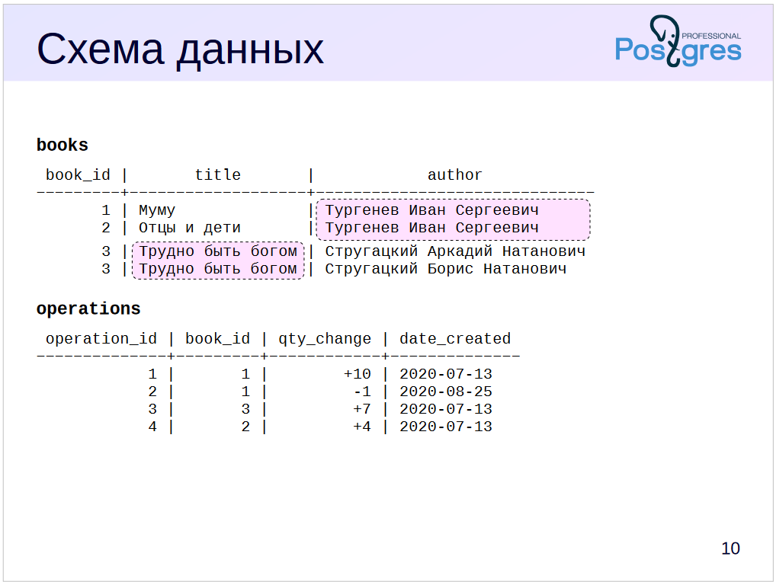

Slide 55
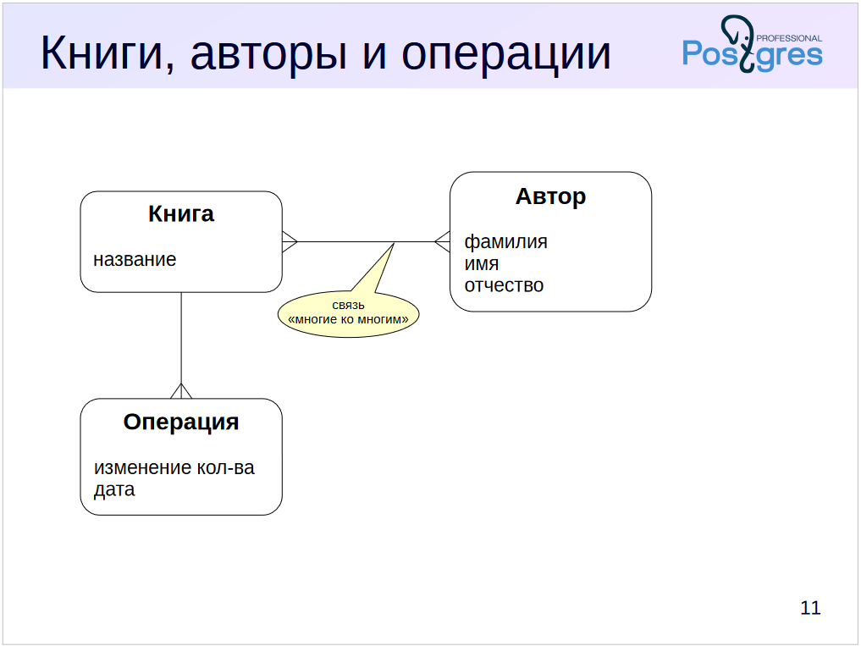

Slide 56
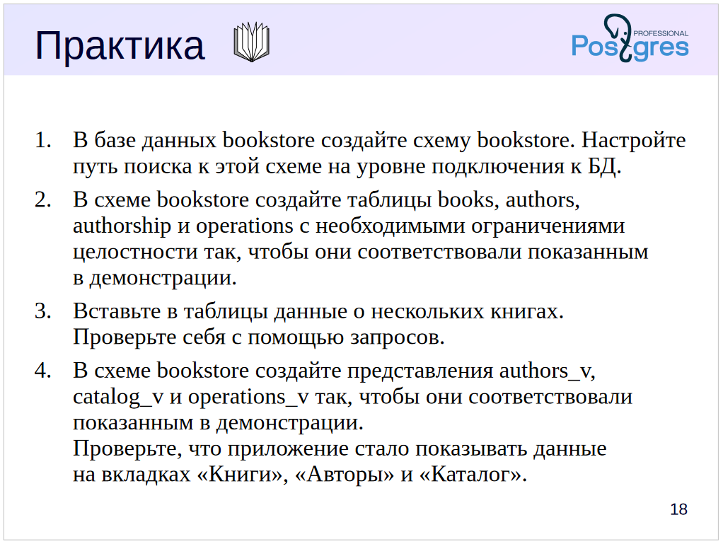

Slide 57
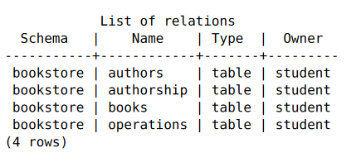
Схема данных приложения состоит из четырех таблиц

Slide 58
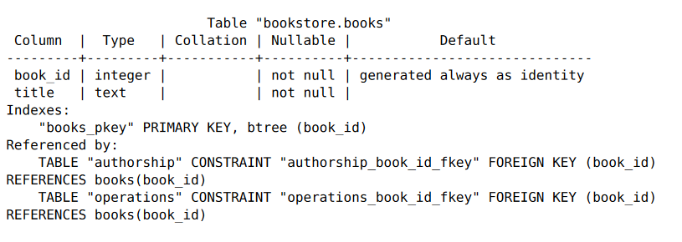
Книги:

Slide 59
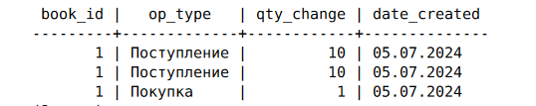

Slide 60
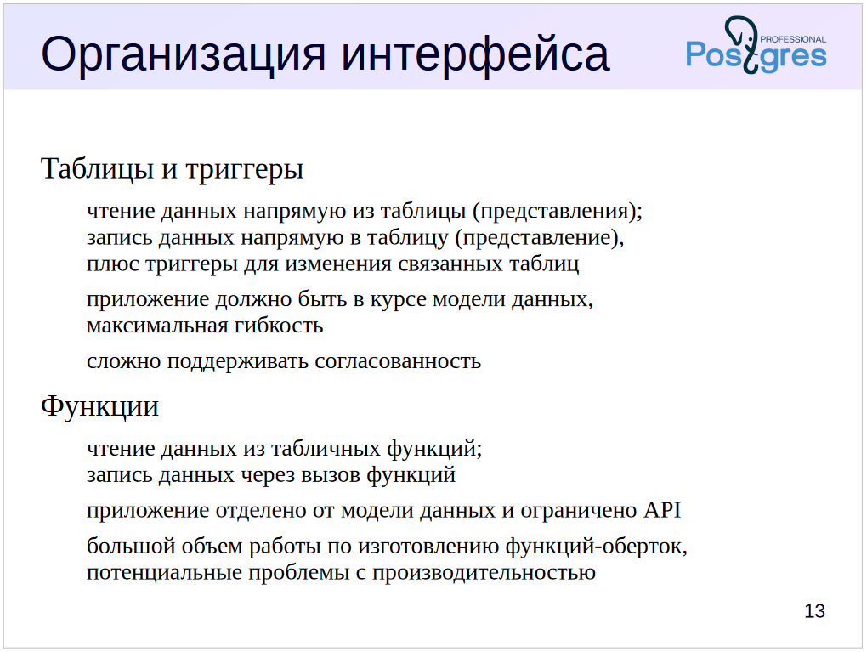

Slide 61


Slide 62


Slide 63


Slide 65


